Slide 1

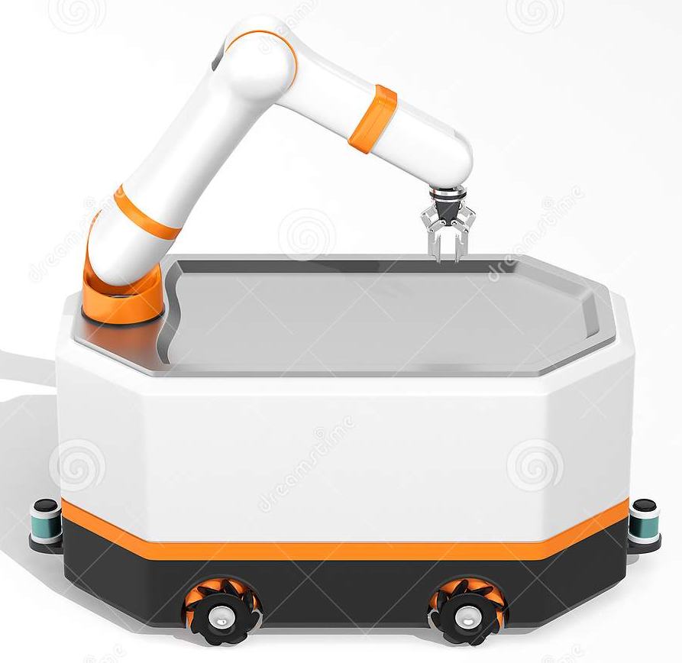
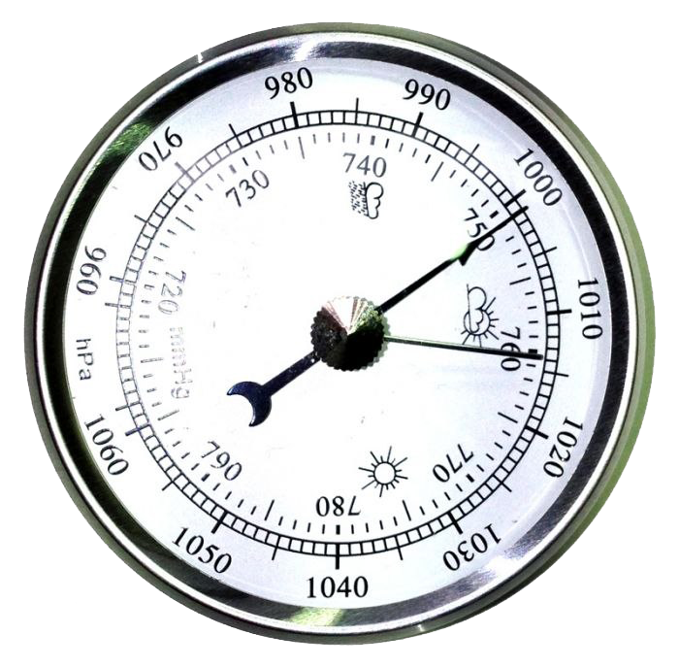

หุ่นยนต์เดินตามทางที่กำหนด
เมื่อถึงจุดที่กำหนดจะยกแขนขึ้นมาเตรียมถ่ายรูป
เมื่อกล้องจับคิวออาร์โค้ดได้ จึงจะทำการถ่ายรูปและบันทึกลงหน่วยความจำ
เมื่อหุ่นยนต์สามารถเชื่อมต่อไวไฟได้ จะทำการอัปโหลดรูปไปยังฐานข้อมูล

